Slide 1
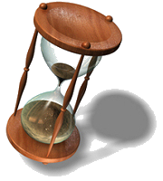
Tempore – contador de horas
Trabajo Profesional
García, Nicolás
Gigante, Juan Pablo
Rinaudo, Ludmila
Manejá tus tiempos
Facultad de Ingeniería de la Universidad de Buenos Aires – Marzo 2012

Slide 2

Tempore
En el comienzo
Buscamos cumplir expectativas y…
No encontramos una herramienta amigable
La mayoría de las herramientas desarrolladas con tecnología obsoleta
Nuestra motivación fue…
Cubrir necesidades en cualquier ámbito
Utilizar la última tecnología
Logramos…
Unir lo mejor de todas las herramientas
Incorporamos lo que ninguna brinda
Una herramienta amigable para el usuario
Encontramos que son difíciles de usar

Slide 3

Tempore
Organización
Tecnología
Dedicación
Desafíos afrontados

Slide 4

Tempore
Comentario: La listita de cosas que nos pidió panta
Desafíos afrontados (cont.)
Dedicación
Falta de tiempo por compromisos laborales
No se me ocurre
Organización
Poca disponibilidad para reuniones de trabajo
Distintas preferencias de cada integrante
Tecnología
Falta de conocimiento de la tecnología elegida
Curva de aprendizaje pronunciada
Menos horas de sueño
Menos horas de sueño
Diferentes roles por persona
División de acuerdo a preferencias
Ganas de aprender
Horas de dedicación

Slide 5
Tempore

Slide 6
Tempore

Slide 7
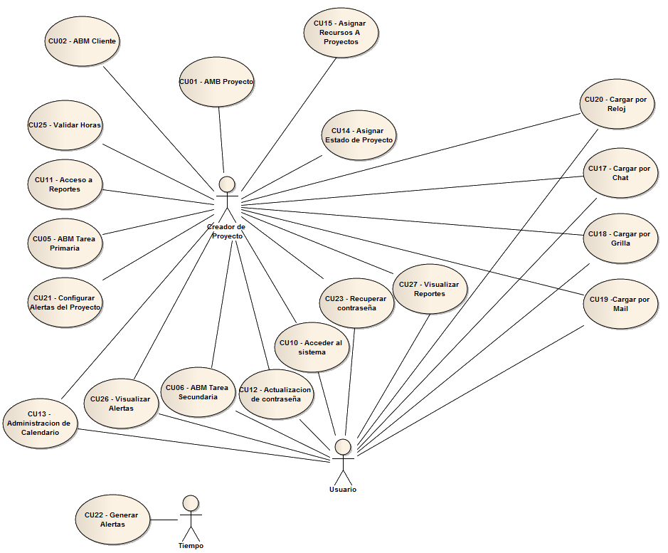
Tempore
Casos de Uso

Slide 8
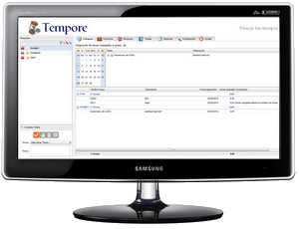




Tempore
Arquitectura General
Widgets – CSS – Image - Javascript
GWT Client
Servlet
GWT Server
Transactional Java Class
Services
ORM - Hibernate
DAOs

Slide 9
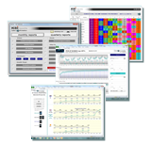

Tempore

